Slide 1
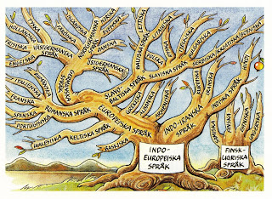
Tema 5
Språkhistoria
Jenny Wikedal

Slide 2
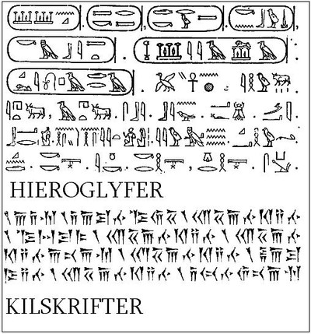
De första språken
De första skriftspråken 3500 f Kr: Sumerernas kilskrift (Mesopotamien/Irak),
Egypternas hieroglyfer. Ordbilder, sak/företeelse.
”De är ett enda folk och har alla samma språk. Detta är bara början. Nu är ingenting omöjligt för dem, vad de än föresätter sig. Vi stiger ned och skapar förvirring i deras språk. Så att den ene inte förstår vad den andre säger” (1 Mos. 11:5-7)
Från myt till vetenskap – genom bevarade skrifter har
pusslet lagts och ett gemensamt urspråk -Urindoeuropeiska
har återskapats.
Ur urspråket bildas den indoeuropeiska språkfamiljen.
Språken i en språkfamilj har gemensamma arvord, ord som
liknar varandra. I indoeuropeiskan är det räkneord,
släktskaps- och naturord.
En språkfamilj har också snarlik meningsbyggnad.

Slide 3
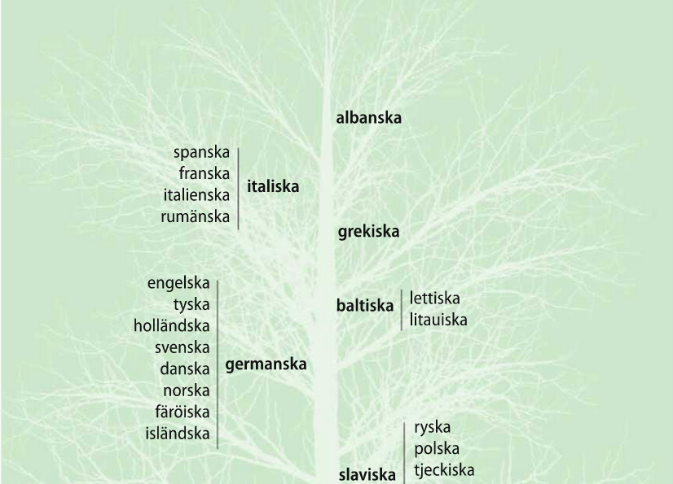
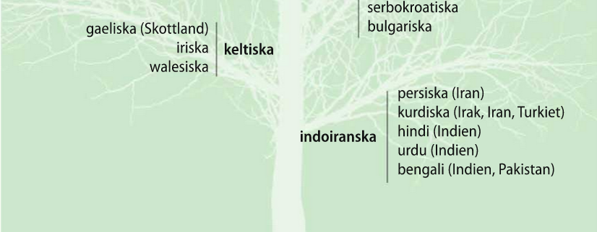

Slide 4
Språkförändringar
Det finns 6-7000 språk i världen, men många är små.
Papua Nya Guinea 2,5 miljoner invånare och 800 olika språk.
Små språk dör ut, då färre använder dem i vardagen och stora språk kan växa till följd av globaliseringen.
Varje gång ett språk dör ut försvinner också ett sätt att uppfatta verkligheten och ett unikt sätt att tänka och leva.
Den neolitiska revolutionen (6500-3500 f.Kr.), övergången från fångst och samlarekonomi till återbruk och boskapsskötsel, med en fast boplats var en viktig faktor till att det från indoeuropeiskan utvecklades olika språk på olika platser.
Dialekt eller språk – Landsgränser avgör: I Kina finns många dialekter och människor i olika delar av landet har svårt att förstå varandra. De nordiska språken har många likheter och vi kan oftast förstå varandra.

Slide 5
Lingua franca: När grupper med olika modersmål möts kan ett tredje språk behöva användas, för att skapa förståelse. De vanligaste språken är de största, engelska, arabiska, mandarin, swahili och hindi.
Pidginspråk: I språkmöten med lingua franca uppstår ibland nya språk med enkla strukturer, så kallade pidginspråk.
Sker t.ex. vid handelsförbindelser, i områden kring gränstrakter eller områden där många språk talas av andra orsaker.
Pidgin är ett starkt förenklat språk med begränsat ordförråd (ung. 1500 ord) som byggs upp av lånord. Många begrepp måste därför uttryckas med hjälp av omskrivningar.
Pidgin betraktas ofta med förakt och har fått benämningar som ”broken English” eller ”bastard Portugese”.
Pidginspråk är kortlivade. När förutsättningarna för dem ändras försvinner de. Så skedde med det pidginspråk som amerikaner och vietnameser utvecklade under Vietnamkriget.

Slide 6
Skriftspråkets betydelse
Skrift bevarar språket.
Med skriftens hjälp kan man normalisera och styra språket.
Skrift gör det möjligt att kommunicera över tid och rum.
Skrift innebär att man kan systematisera och sprida kunskaper, erfarenheter och upplevelser.
Med skriften börjar vår historia.

Slide 7
Före svenskan
Urgermanska (200 f KR-200 e Kr): Betoning på första stavelsen.
Urnordiska (200-800): j- och w-ljud försvann (jung-ung, wulfar-ulvr)
Urnordiska runraden:
Runsvenska (800-1225): Ny runrad 24 tecken blir 16.
- Diftonger börjar försvinna, stein=>sten.
- Kristendommen kommer med latinet.
- Man övergår från att skriva på trä och sten till pergament och bläck.
Fornsvenska (1225-1526): Svenskan och Sverige föds.
- Landskapslagar,
Tysk-svenska handelsförbundet Hansan, tyska lånord (betala, resa, räkna), prefix (an-, be-/bi-, er-, för-, und-, anfalla, undvika), suffix (-inna, -ska, -het, -bar, -aktig, värdinna, falskhet, delaktig) och adjektivändelser (-ig, -og, nyttig, idog)

Slide 8
Nysvenskan (1526-1906):
- Kalmarunionen har upplösts, Sverige och Danmark blir två stater.
Boktryckarkonsten.
Gustav Vasas bibel (1526 och 1541) Nya testamentet på svenska (tidigare latin), aa=>å.
Franska lånord inom militär och kultur på 1600-talet marschera, skjuta, frisyr, garderob, scen, choklad, maräng.
Karl XII:s bibel (1703) onödiga h och f togs bort (sadhe, hadhe=>sade, hade och affton=>afton)
Svenska som vetenskapsspråk vid universiteten.
Svenska akademien instiftades 1786 av Gustav III, ska jobba för det svenska språkets renhet, språklära och ordbok.
Industrialism och dagstidningar.
Folkskola 1842.
1900-talssvenska: Stavningsreform 1906 (dt=>t/tt och f, fv och hv=>v), pluralformer av verb försvinner, dialektutjämning och engelska lånord.

